Slide 1
‏مدل‌های مولد: GAN، Diffusion و پروژه پایانی
‏۱۶
‏جلسهٔ ۱۶
‏دورهٔ یادگیری عمیق | ترم ۴
‏مدرس: کیوان محمودی

Slide 2
‏اهداف این جلسه
‏درک ایده بازی دونفره در شبکه‌های مولد تخاصمی (GAN) و تابع هزینه آن
‏۱
‏پیاده‌سازی و آموزش DCGAN روی Fashion-MNIST و آشنایی با مشکلات آموزش GAN
‏۲
‏درک ایده مدل‌های Diffusion: افزودن تدریجی نویز و یادگیری حذف آن
‏۳
‏پیاده‌سازی یک DDPM کامل روی داده دوبعدی و دیدن فرایند تولید گام‌به‌گام
‏۴
‏آشنایی با معیارهای پروژه پایانی دوره
‏۵

Slide 3
‏خانواده‌های مدل مولد
‏GAN
‏۲
‏VAE
‏۱
‏نمونه‌های تیز و تولید سریع؛ آموزش ناپایدار
‏فضای نهان منظم و آموزش پایدار؛ نمونه‌های تار (جلسه ۱۵)
‏Autoregressive
‏۴
‏Diffusion
‏۳
‏تولید Token به Token؛ پایه مدل‌های زبانی بزرگ (جلسه ۱۳)
‏کیفیت و تنوع بسیار بالا؛ تولید کند. پایه Stable Diffusion

Slide 4
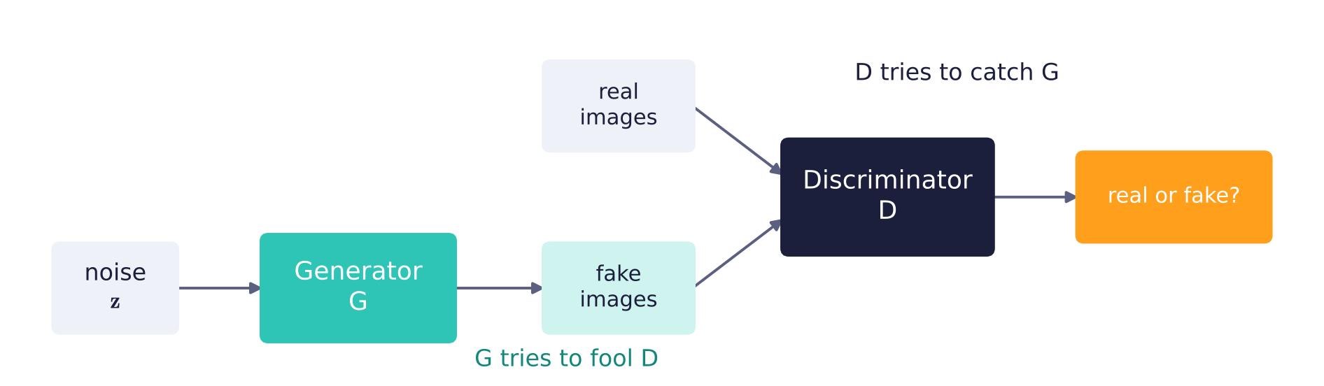
‏GAN: بازی جاعل و پلیس
‏اگر بازی به تعادل برسد، مولد توزیع داده را بازتولید می‌کند (Goodfellow et al., 2014)

Slide 5
‏تابع هزینه GAN
‏گام ۱: آموزش D با برچسب ۱ برای واقعی و ۰ برای جعلی
‏گام ۲: آموزش G با دادن تصاویر جعلی با برچسب ۱ به D
‏detach تصاویر جعلی در گام اول تا G به‌روز نشود.

Slide 6
‏حلقه آموزش GAN
‏DCGAN: ConvTranspose2d و BatchNorm در G
for real, _ in loader:
fake = G(torch.randn(b, Z_DIM))
# 1) discriminator: real -> 1, fake -> 0
loss_D = bce(D(real), ones) + bce(D(fake.detach()), zeros)
opt_D.zero_grad(); loss_D.backward(); opt_D.step()
# 2) generator: make D say "real"
loss_G = bce(D(fake), ones)
opt_G.zero_grad(); loss_G.backward(); opt_G.step()
‏LeakyReLU و کانولوشن Stride‌دار در D
‏Adam با β₁ برابر ۰/۵

Slide 7
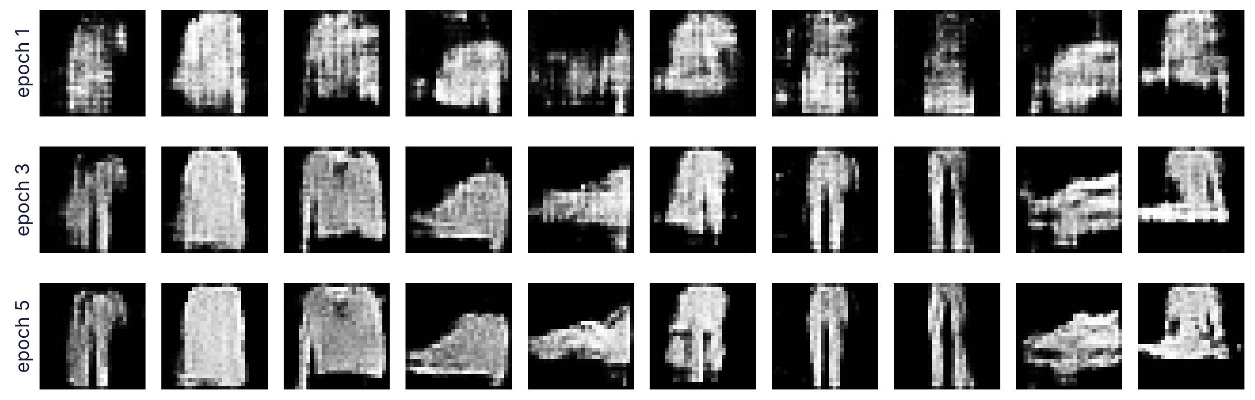
‏نمونه‌های مولد در طول آموزش
‏نویز ثابت در Epochهای مختلف: از لکه‌های بی‌شکل تا لباس و کفش قابل تشخیص

Slide 8
‏چالش‌های آموزش GAN
‏راه‌حل‌ها
‏۲
‏مشکلات
‏۱
‏معماری‌های پایدار: DCGAN و StyleGAN
‏عدم تعادل: D خیلی قوی یا خیلی ضعیف
‏توابع هزینه دیگر: WGAN-GP
‏Loss کاهش یکنواخت ندارد و معیار کیفیت نیست.
‏Spectral Normalization
‏Mode Collapse: تولید فقط چند نوع نمونه
‏ارزیابی با دیدن نمونه‌ها و معیار FID

Slide 9


‏مدل‌های Diffusion (DDPM)
‏فرایند رو به جلو (ثابت): افزودن تدریجی نویز تا نویز خالص
‏فرایند معکوس (آموختنی): شبکه نویز اضافه‌شده را پیش‌بینی می‌کند.
‏تولید: از نویز خالص شروع و در صدها گام کوچک نویز را کم می‌کنیم.

Slide 10
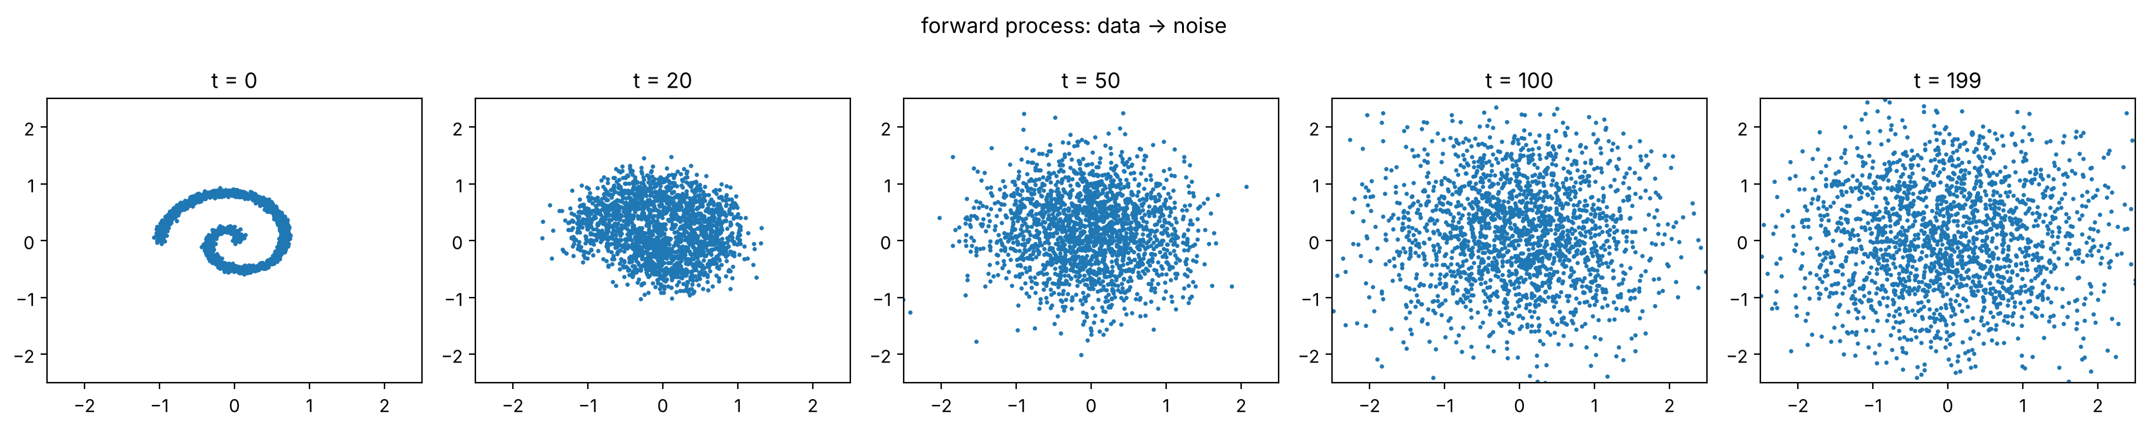
‏فرایند رو به جلو: داده به نویز
‏با زمان‌بندی نویز می‌توان مستقیماً به هر گام پرید

Slide 11
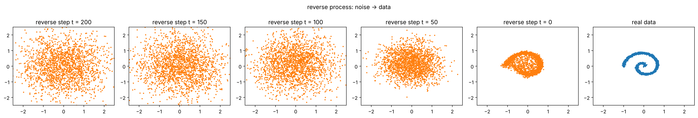
‏فرایند معکوس: نویز به داده
‏از ابری از نقاط تصادفی، مدل گام‌به‌گام شکل کلی مارپیچ را می‌سازد؛ پیچ‌های درونی به آموزش طولانی‌تر نیاز دارند

Slide 12
‏از DDPM دوبعدی تا Stable Diffusion
‏همان الگوریتم برای تصاویر؛ به‌جای MLP یک U-Net
‏Latent Diffusion: انجام Diffusion در فضای نهان یک Autoencoder (جلسه ۱۵)
‏شرط‌گذاری روی متن: کدگذاری متن با Transformer و Cross-Attention (جلسه ۱۳)
‏نمونه‌برداری سریع‌تر مثل DDIM: چند ده گام به‌جای ۱۰۰۰ گام

Slide 13
‏مرور دوره: از نورون تا مدل‌های مولد
‏آموزش مؤثر
‏۲
‏مبانی
‏۱
‏جلسات ۵ و ۶: Adam، Scheduler، Dropout، BatchNorm و Augmentation
‏جلسات ۱ تا ۴: نورون، MLP، Backpropagation، PyTorch و حلقه آموزش
‏مدل‌های مولد
‏۴
‏بینایی و دنباله
‏۳
‏جلسات ۱۵ و ۱۶: Autoencoder، VAE، GAN و Diffusion
‏جلسات ۷ تا ۱۴: CNN، ResNet، Transfer Learning، RNN، LSTM، Attention، Transformer و BERT

Slide 14
‏پروژه پایانی: آنچه باید تحویل داده شود
‏نوتبوک تمیز و قابل اجرا روی Colab، از ابتدا تا انتها با توضیح هر مرحله
‏۱
‏تعریف دقیق مسئله و معیار ارزیابی، و دلیل انتخاب آن معیار
‏۲
‏حداقل یک خط مبنای ساده و مقایسه مدل نهایی با آن
‏۳
‏تقسیم درست Train، Validation و Test؛ تنظیم ابرپارامتر فقط با Validation
‏۴
‏تحلیل خطا و یک README در گیت‌هاب با جدول خلاصه نتایج
‏۵

Slide 15
‏نمونه موضوع‌های پروژه
‏متن فارسی
‏۲
‏بینایی
‏۱
‏تحلیل احساس یا دسته‌بندی موضوعی با Fine-tuning مدل‌های BERT فارسی
‏بیماری برگ گیاهان، زباله‌های قابل بازیافت یا غذاهای ایرانی با Transfer Learning
‏مولد
‏۴
‏سری زمانی
‏۳
‏تشخیص ناهنجاری با Autoencoder یا تولید شعر فارسی با Transformer
‏مصرف انرژی یا کیفیت هوا با LSTM و مقایسه با خطوط مبنا

Slide 16
‏جمع‌بندی
‏GAN: رقابت مولد و تمییزدهنده؛ نمونه‌های تیز اما آموزش ناپایدار
‏✓
‏DCGAN: معماری کانولوشنی پایدار برای GAN
‏✓
‏Diffusion: افزودن نویز ثابت و یادگیری حذف آن
‏✓
‏Loss در DDPM: MSE بین نویز واقعی و پیش‌بینی‌شده
‏✓
‏مدل‌های متن‌به‌تصویر امروزی بر پایه Diffusion هستند.
‏✓
‏معیارهای ارزیابی پروژه: روش‌شناسی، کیفیت کد، تحلیل نتایج و ارائه
‏✓

Slide 17
‏پرسش و پاسخ
‏ترم بعد: مهندسی مدل‌های زبانی بزرگ (LLM) و Vibe Coding
github.com/keyvanmahmoudi/Deep_Learning_Course

